Slide 1
Соос утизы шаермес
Дасяз: Михайлова Софья

Slide 2
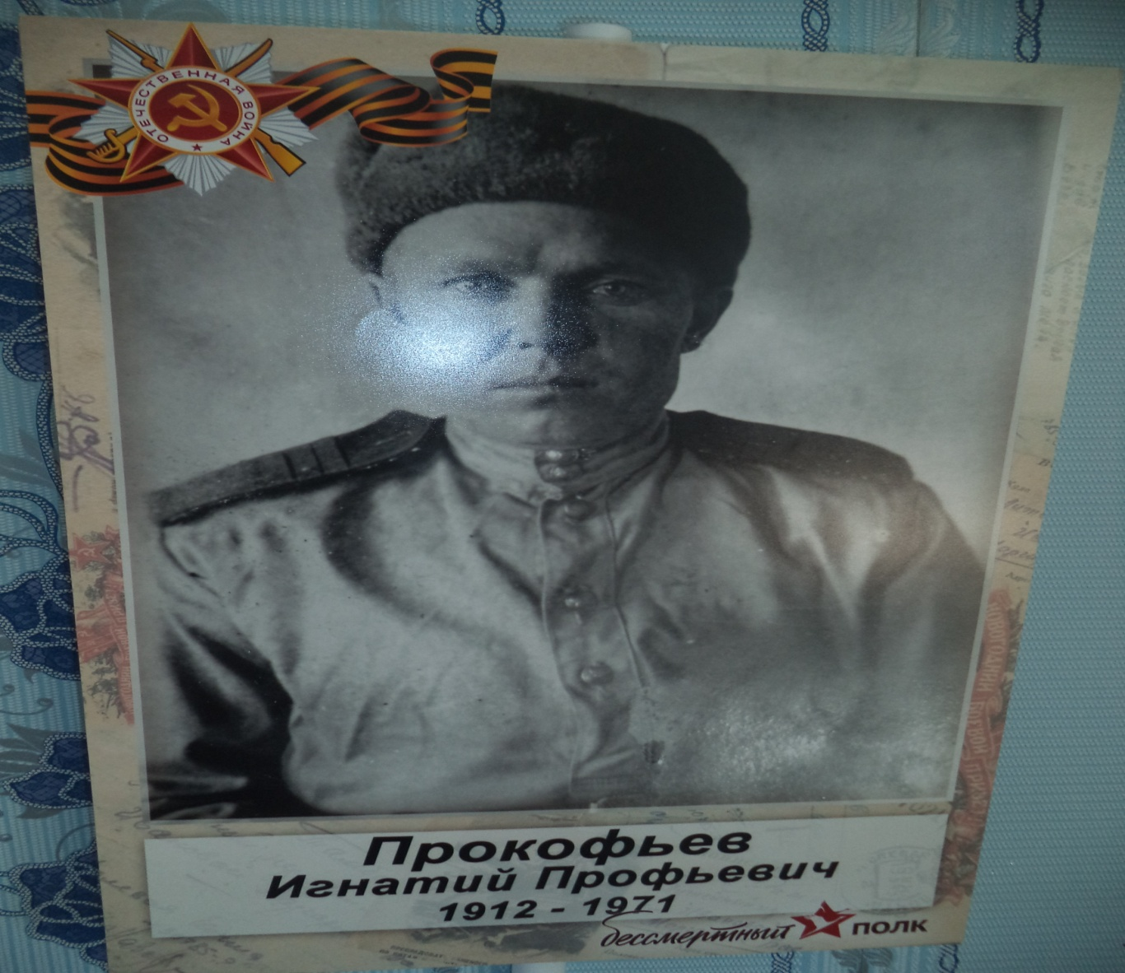
Прокофьев Игнат Прокофьевич – мынам пересь чуж атае. Игнат Прокофьевич луэ пичи песяйелэн, Михайлова Евдокия Игнатьевналэн,атаез

Slide 3
Игнат Прокофьевич вордиськемын 1912 арын Варклед-Бодья гуртын. Дышетскемез 4 класс гинэ. Вань улонзэ ужамын ас вордиськем гуртаз – колхозын. Пыриськемын Фин ожмаськонэ но Быдзым Атыкай ожгаре. Ожгаре мобилизировать каремын Агрызысь РВК 27.01.44 арын стрелковой полке станковый пулеметчик луыса. Вылэм командир отделения, званиез младший сержант. Кык пол сосыр луэмын, огез – секыт
Ожгар бере колхозын плотник-столяр луыса ужам. Яратэ вылэм пуллэсь оло мар но лэсьтыны,киыз коть малы усто.

Slide 4
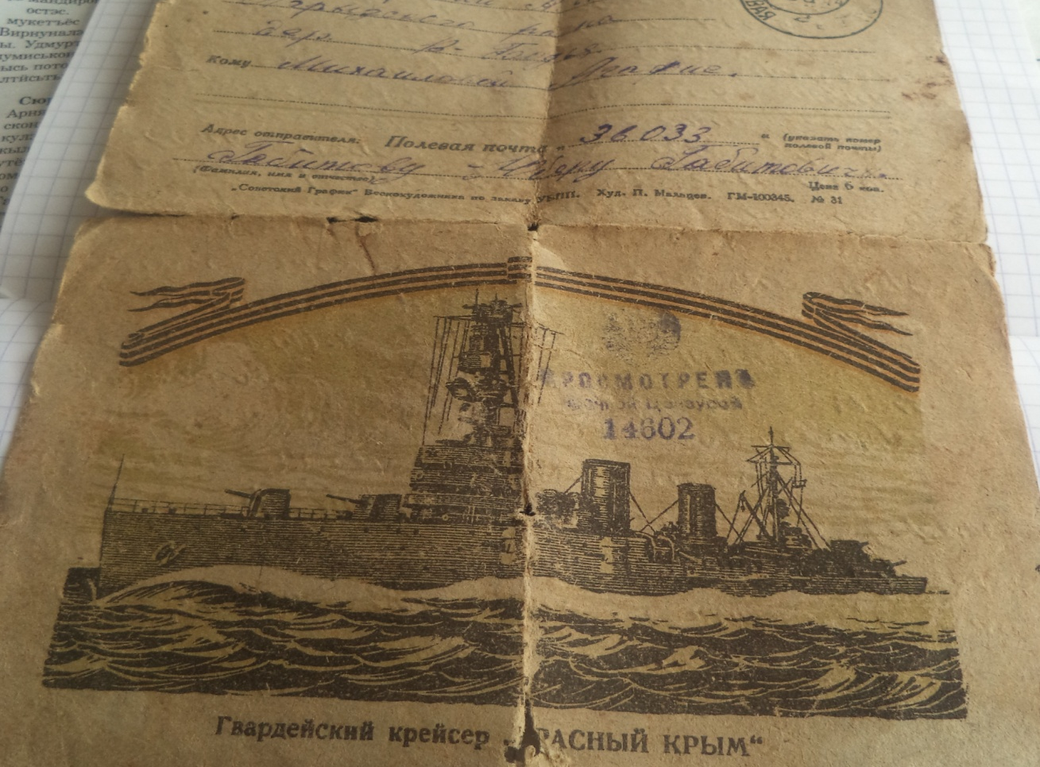
Ожгар гожтэт

Slide 5
Тау учкемдылы!

